Slide 1
ИНГРЕДИЕНТЫ. РАЗВИТИЕ
КОМПЛЕКСНЫЙ ПОСТАВЩИК ИНГРЕДИЕНТОВ
ДЛЯ ПИЩЕВОЙ ПРОМЫШЛЕННОСТИ
Россия
Санкт-Петербург
2016

Slide 2
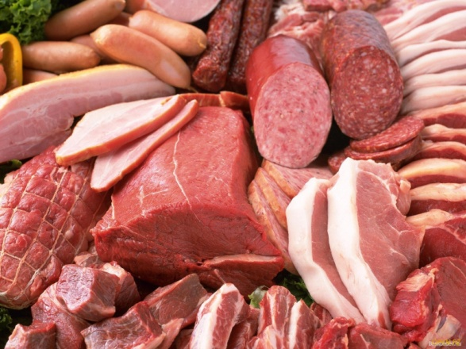
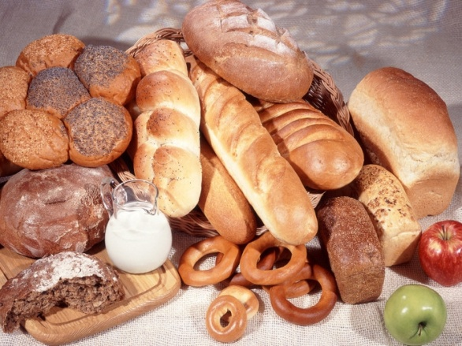
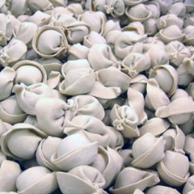
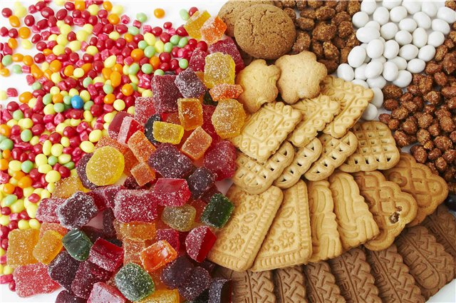
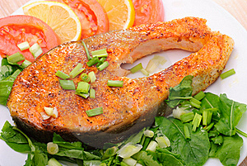
О КОМПАНИИ
Компания начала свою работу в 1998 году: выпуск первой партии собственного продукта и начало поставок
Сфера деятельности: производство и продажа широкого спектра ингредиентов для различных пищевых производств, кормовой сферы и промышленного применения

Slide 3
О КОМПАНИИ
Более 10 представительств по России
Москва, Нижний Новгород, Ростов-на-дону, Волгоград, Киров, Самара, Воронеж, Иваново, Пермь, Челябинск, Новосибирск
Свой парк машин
Свой штат технологов
В компании работает 82 специалиста

Slide 4

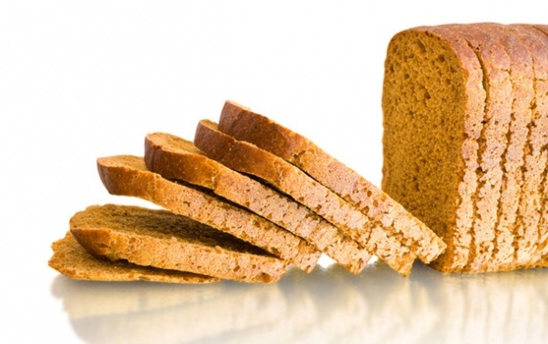
Продукт
Продукты собственного производства: соевый текстурированный
белок «Опттема», смесь соевая белковая «Эмульгофикс».
Поставляемые продукты:
- соевые изоляты,
- соевая мука,
- текстурированная соевая мука,
- текстурированный концентрат соевого белка,
- белки животного происхождения (в т. ч. белки свиной крови),
- пшеничная клетчатка,
- пшеничная клейковина,
- картофельные хлопья,
- функциональные смеси и др.
Поставляемая продукция имеет все необходимые сертификаты, в т.ч. сертификат анализа на отсутствие ГМО.
Осуществляем поставки продукции по всей России, а также в страны ближнего зарубежья: Украина, Белоруссия, Казахстан, Молдавия, Польша, Венгрия.

Slide 5
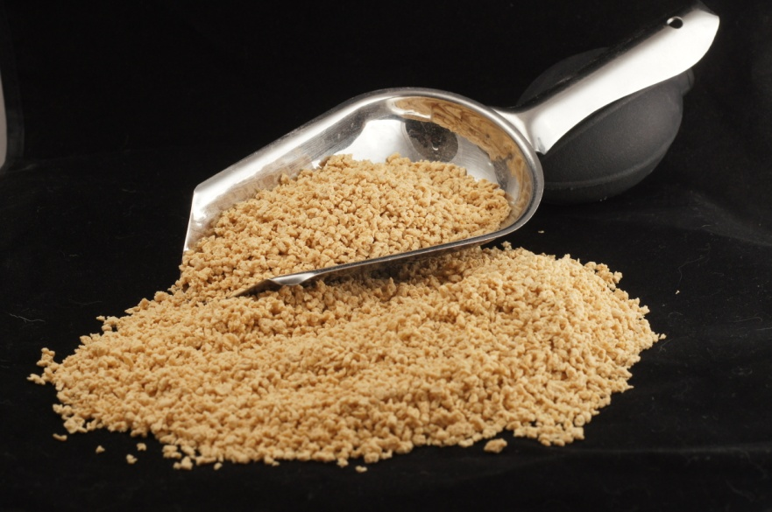
Продукт
Основные продукты:
Белок соевый текстурированный «Опттема» – продукт экструзии соевого сырья, имеющий пористую структуру, позволяет связать и удерживать большее количество влаги.
Воссоздает текстуру наиболее ценных пищевых продуктов – мяса, рыбы, грибов; может использоваться в качестве продовольственного сырья для частичной замены мясного сырья (от 15 до 40%), а также в качестве самостоятельного блюда. Заменяет сырье как высокого качества (мясо высшего и первого сорта), так и низкого (мясная обрезь, жир, внутренности).
Использование «Опттемы» повышает питательную и биологическую ценность конечного продукта и в то же время позволяет сократить расходы, т.к. снижает себестоимость продукта.

Slide 6
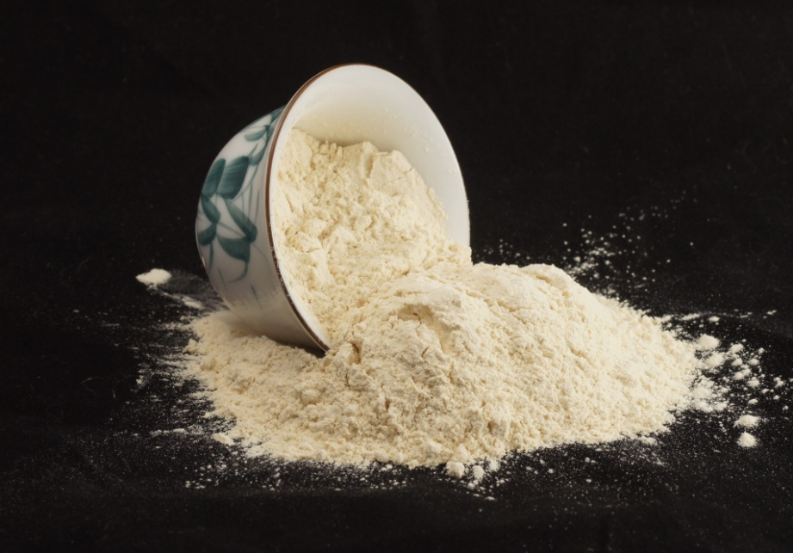
Продукт
Смесь соевая белковая «Эмульгофикс» – уплотнитель текстуры на основе белков растительного происхождения, его использование позволяет повысить плотность и улучшить текстурные показатели конечных продуктов.
Используется при производстве как эмульгированных, так и грубоизмельченных мясных продуктов: колбас (вареной, варено-копченой, полукопченой и др.), консервов с измельченным мясом, полуфабрикатов (пельмени, фрикадельки, котлеты, блинчики с мясом) и др.

Slide 7
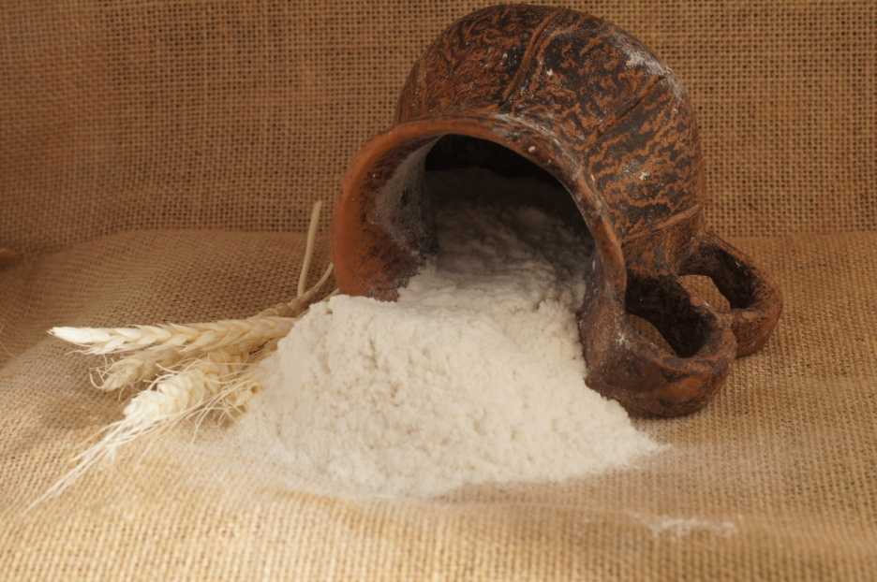
Продукт
Клетчатка пшеничная «Alba-Fibre» – натуральные растительные волокна, производящиеся из вегетативной части зерновых культур. Обладает высокой влагосвязывающей и жиросвязывающей способностью, инертна к любым рецептурным ингредиентам, термостабильна и холодорезистентна, снижает калорийность продуктов.
Используется при производстве колбас, фарша, мясных консервов, паштетов, кондитерских и хлебобулочных изделий, напитков, соусов, молочных продуктов (йогуртов, творожных десертов, глазированных сырков, плавленых, свежих и имитационных сыров), а также при разработке продуктов для диетического и здорового питания.

Slide 8
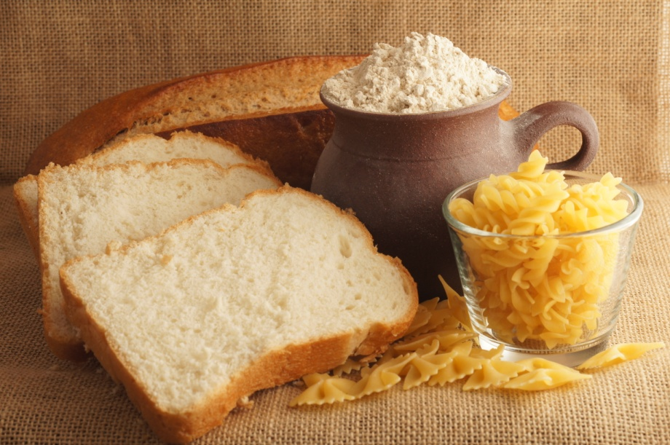
Продукт
Глютен пшеничный сухой (пшеничная клейковина) – водонерастворимый белок растительного происхождения, в процессе гидратации набухает и образует волокна.
Функциональные свойства глютена заключаются в высокой (180-200%) абсорбционной способности, образовании стабильной упруго-эластичной структуры и термоустойчивости при 85°С.
Высокое качество глютена – гарантия стабильного качества продукта.

Slide 9
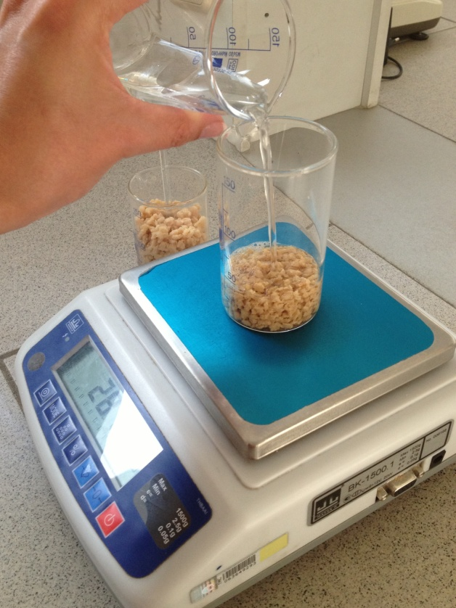
Производство
Компания имеет собственное производственное и складское помещение общей площадью более 3 500 м² в Санкт-Петербурге.
Производство оснащено новым швейцарским оборудованием Bühler и американским Wenger, работает 24 часа в сутки. Обслуживается профессиональным коллективом в составе 23 человек.
ОКК на базе собственной лаборатории строго контролирует соблюдение всех стандартов и требований к производимой продукции, обеспечивая ее неизменно высокое качество.
Производственные мощности - 10 000 тонн соевого текстурата в год!

Slide 10
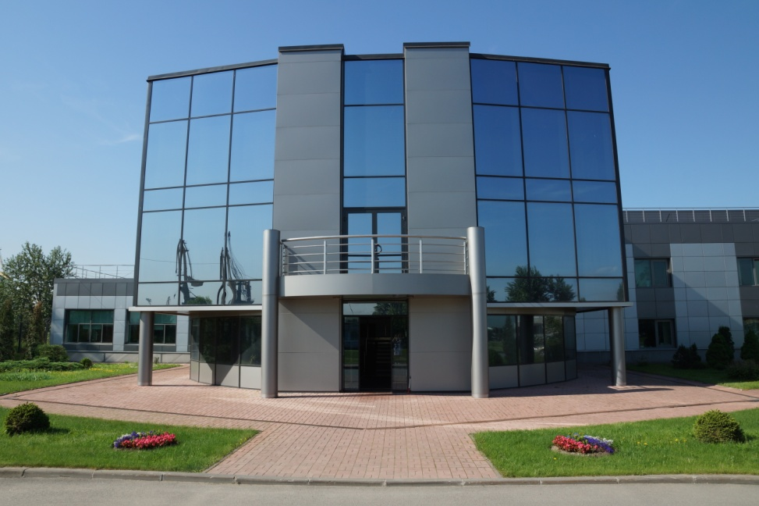
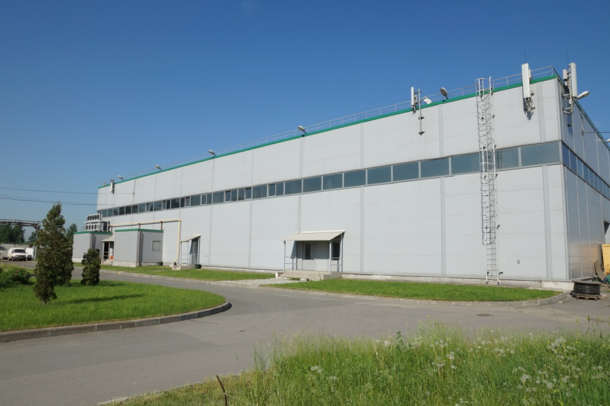
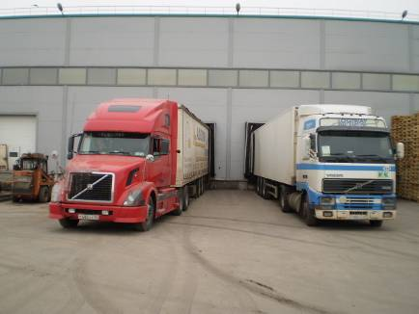
Производство
Административное здание
ООО «Ингредиенты. Развитие»
Производственно-складской комплекс
ООО «Ингредиенты. Развитие»
Отгрузка продукции

Slide 11
НАШИ ПАРТНЁРЫ
ООО «Ингредиенты. Развитие» – официальный дилер
«Mikro-Technik» (Германия) – производитель высококачественной безопасной продукции – растительных волокон. Также компания специализируется на разработке новых продуктов, удовлетворяющих растущий спрос рынка пищевых ингредиентов.
«Каргилл» (Россия) – международный концерн, является производителем и поставщиком пищевых, сельскохозяйственных, промышленных и финансовых продуктов и услуг по всему миру.
Наша компания тесно сотрудничает с крупнейшими производителями из Индии, Китая:
ROHA - является одним из мировых лидеров в производстве cинтетических красителей, а также хорошо известным поставщиком натуральных красителей из Индии, и специализируется в таких сферах производства как продукты питания, косметика, фармацевтика на протяжении последних тридцати лет.
Shandong Xiwang group co., Ltd. – производители фруктозы, глюкозы, мальтодекстрина;
Fufeng Group ltd. – поставщики глутамата натрия.

Slide 12

Наши преимущества
17 лет на рынке пищевых ингредиентов России
Собственное производство
Завод по производству добавок и переработке сои (текстураты, функциональные смеси)
Инновации
Группа разработки перспективных полуфабрикатов – научная лаборатория - контроль качества входного сырья, и всех импортных ингредиентов – всех продуктов
Разработки и внедрения
Свой экспериментальный цех, где мы сами тестируем, апробируем и изготовляем рецептуры, которые могут вас заинтересовать.

Slide 13
Наши экспортные возможности
Можем выступать как Ваш уполномоченный представитель по экспорту пищевых ингредиентов
Знание и использование программ господдержки развития экспортного
потециала отечественных производителей.
Таможенное сопровождение
Своя таможенная группа, которая в т.ч. обеспечивает непрерывность поставки импортного товара и сырья, позволяет иметь более низкие таможенные тарифы, чем у конкурентов.
Международное сотрудничество
Международный отдел по поиску новых партнёров и перспективных ингредиентов за границей
Эксклюзивные права
Несколько эксклюзивных прав на поставку в Россию пищевых ингредиентов, от ведущих мировых производителей
Экспорт
Производим текстурат не только для внутреннего потребления в России, но и на экспорт (нашему качеству доверяют зарубежом, есть все необходимые сертификаты и документация для экспорта в ЕС).

Slide 14
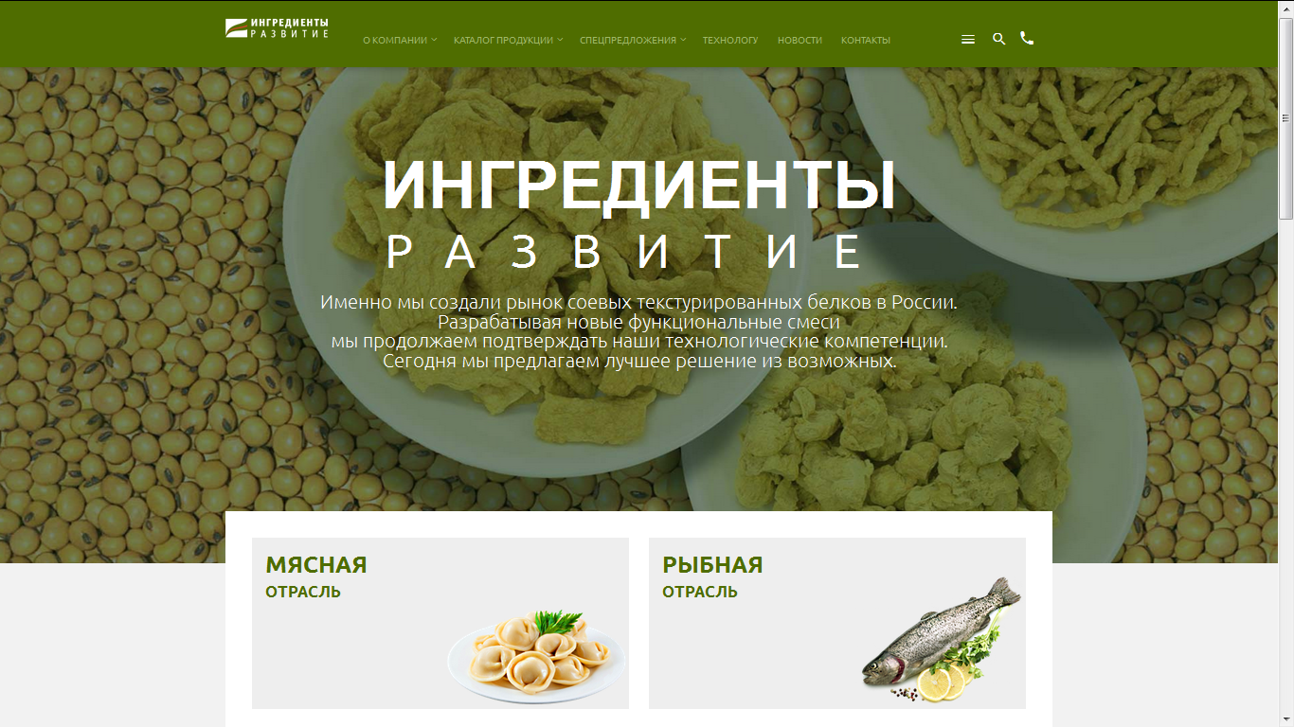
ООО «Ингредиенты. Развитие» -
Ваш надежный поставщик
ООО "Ингредиенты. Развитие" Россия, 198184,
Санкт-Петербург, Канонерский остров, дом 3, корп. 1, лит. Б
e-mail: marketing@mille.ru
Телефон: +7 (812) 320-8360
Tелефон отдела продаж: +7 (812) 320-60-89
и факс +7 (812) 325-03-29

